Slide 1
实验五
Linux系统移植
—SD卡启动操作系统

Slide 2
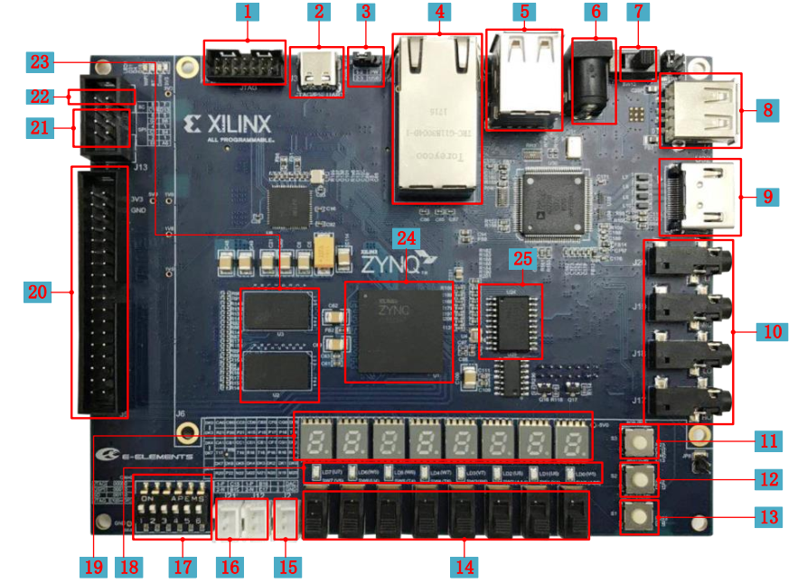
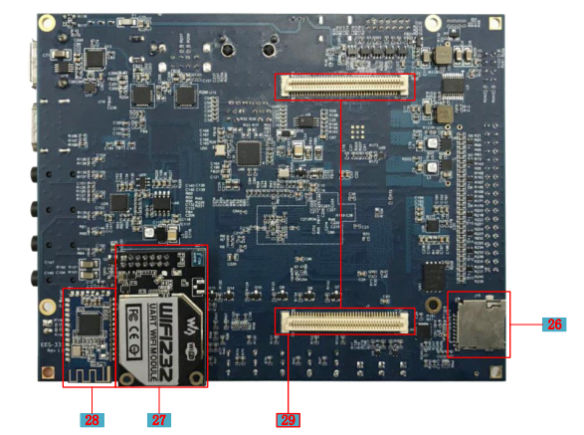
实验硬件环境
本次实验用到：
2：JTAG/PS_UART/电源
7：电源开关
26：SD卡插槽
还需用到：
SD卡
读卡器

Slide 3
一、实验目的与实验工具
实验目的
了解linux系统启动流程
学习生成linux系统启动文件
熟悉linux系统移植
实验工具
  硬件：依元素开发板EES331，JTAG/PS_UART/电源线
  SD卡，读卡器
  软件：Windows操作系统，Xilinx Vivado&SDK软件，Linux虚拟机环境

Slide 4
二、实验原理与实验内容
实验原理
嵌入式 Linux 系统从软件角度看可以分为四个部分：引导加载程序（Bootloader），Linux 内核，文件系统，应用程序。
其中 Bootloader是系统启动或复位以后执行的第一段代码，用来初始化处理器及外设，然后调用 Linux 内核。Linux 内核在完成系统的初始化之后需要挂载某个文件系统做为根文件系统（Root Filesystem）。根文件系统是 Linux 系统的核心组成部分，它可以做为Linux 系统中文件和数据的存储区域，通常它还包括系统配置文件和运行应用软件所需要的库。应用程序实现的功能通常就是设计该嵌入式系统所要达到的目标。如果没有应用程序的支持，任何硬件上设计精良的嵌入式系统都没有实用意义。
实验内容
使用Vivado&SDK和linux虚拟机环境，生成linux系统启动所需文件，将启动文件拷入SD卡，设置SD卡启动方式，启动linux系统

Slide 5
三、实验步骤

Slide 6
操作步骤概述
打开硬件工程SD0接口并生成比特流（BIT文件）
生成一级启动文件fsbl.elf
生成二级启动文件u-boot.elf
生成BOOT.bin
生成内核文件uImage
生成设备树devicetree.dtb
SD卡启动Linux操作系统

Slide 7
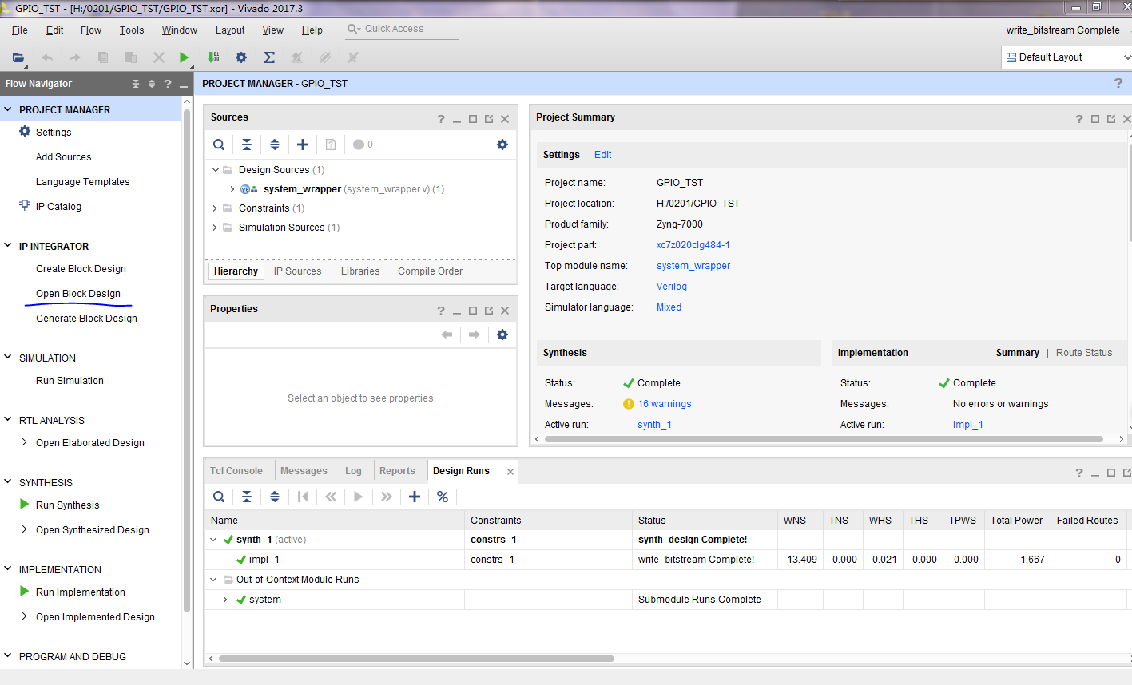
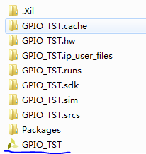
1.打开SD0接口生成比特流
将GPIO_TST工程拷到无中文路径下解压，双击打开工程，点击工程左侧Open Block Design，打开块设计

Slide 8
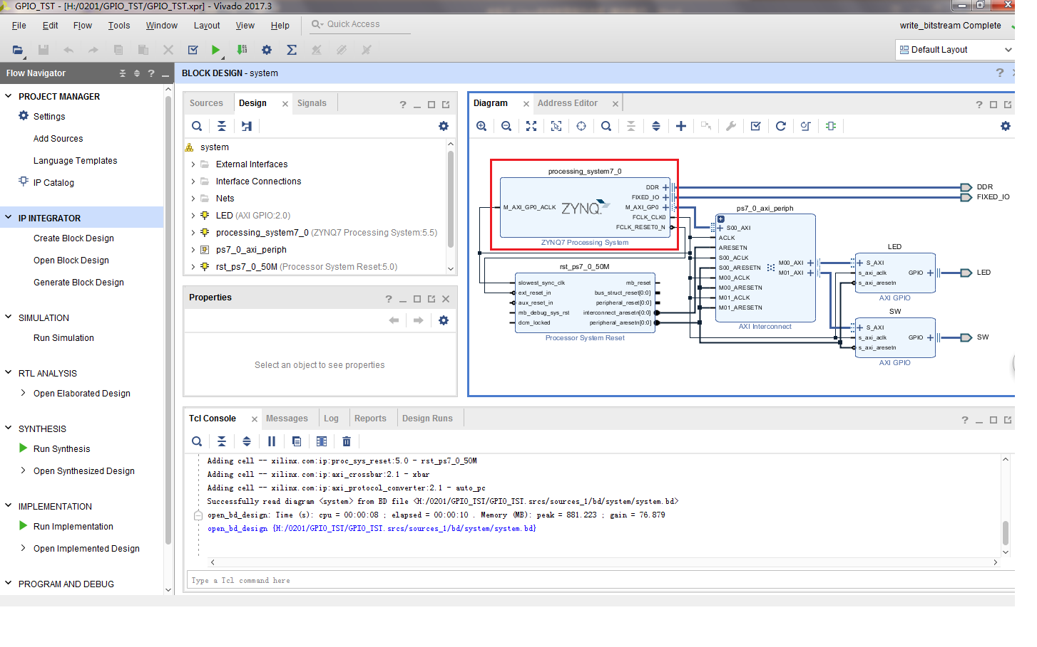
1.打开SD0接口生成比特流
双击打开ZYNQ处理器核，对SD0接口进行配置

Slide 9
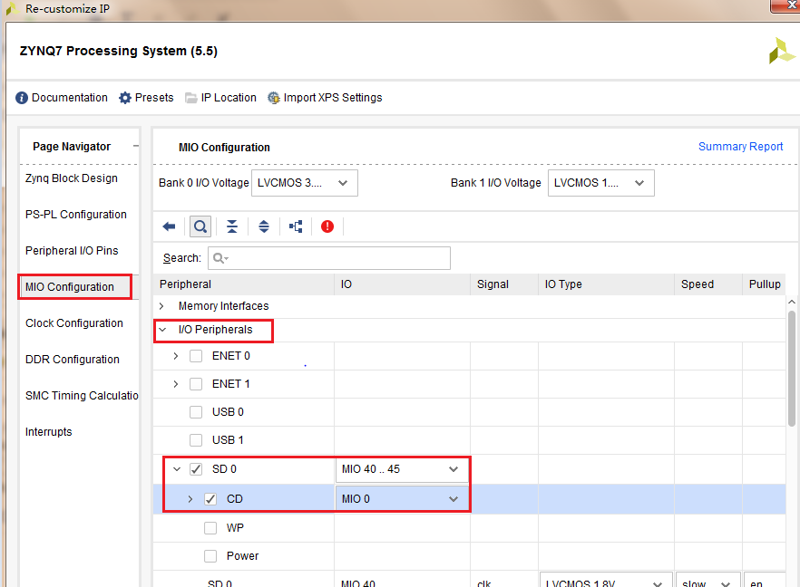
1.打开SD0接口生成比特流
打开SD0接口，SD0接口对应的是SD卡，点击OK退出并Ctrl+S保存

Slide 10
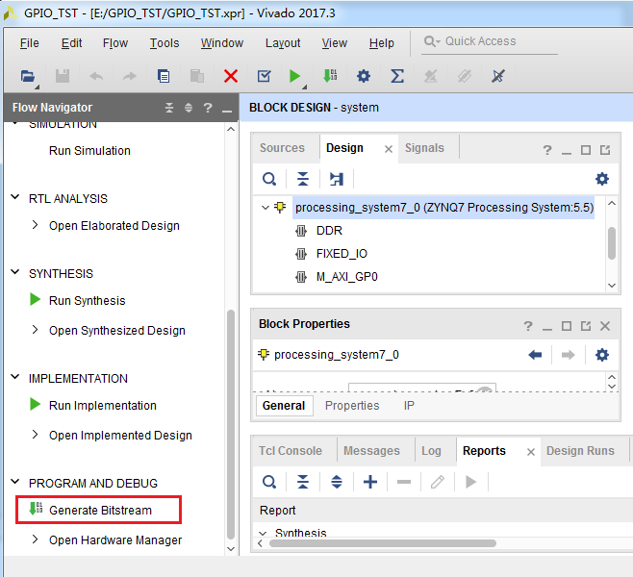
1.打开SD0接口生成比特流
点击左下Generate Bitstream，等待生成比特流，若不熟练请参照实验二PPT操作
新建boot_files文件夹，用于存放生成的启动文件，并将生成的比特流放至boot_files，生成的比特流的路径为GPIO_TST\GPIO_TST.runs\impl_1\xxxx.BIT

Slide 11
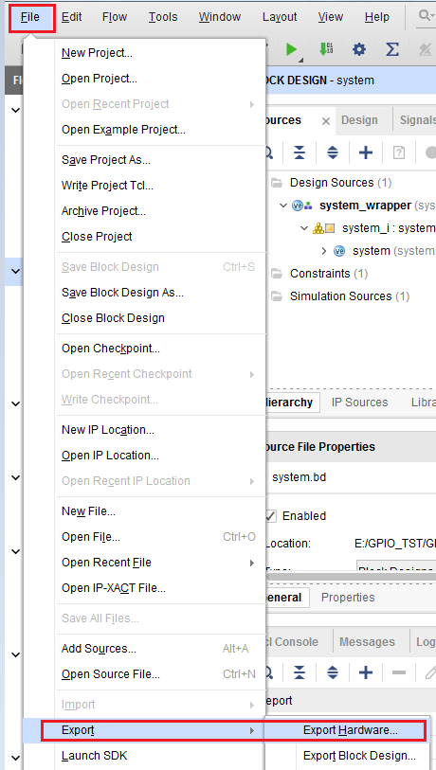
1.打开SD0接口生成比特流
打开File → Export Hardware Design to SDK，导出硬件到SDK

Slide 12
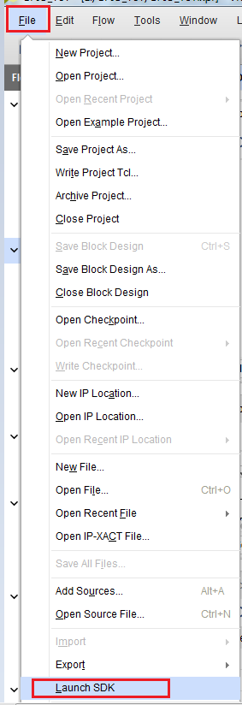
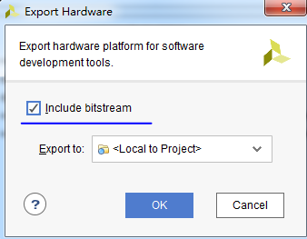
1.打开SD0接口生成比特流
勾选包括比特流
打开SDK：File → Launch SDK → OK，进入SDK界面

Slide 13
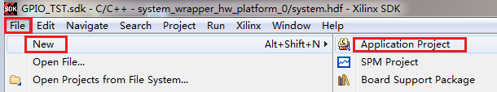
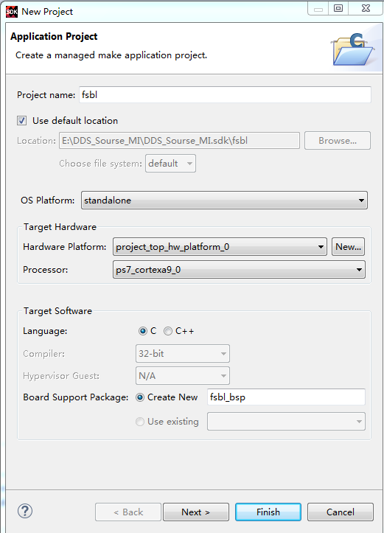
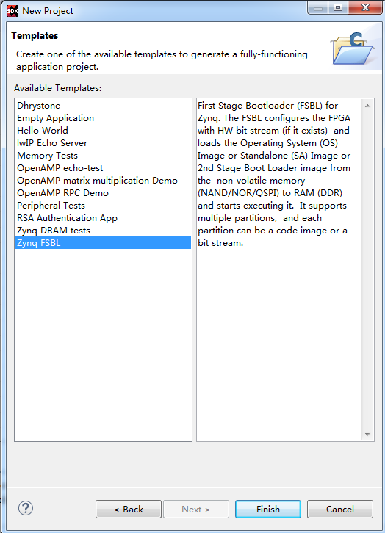
2.生成一级启动文件fsbl.elf
在SDK中新建工程
为新工程命名fsbl，点击Next，选择Zynq FSBL模板，点击Finish

Slide 14
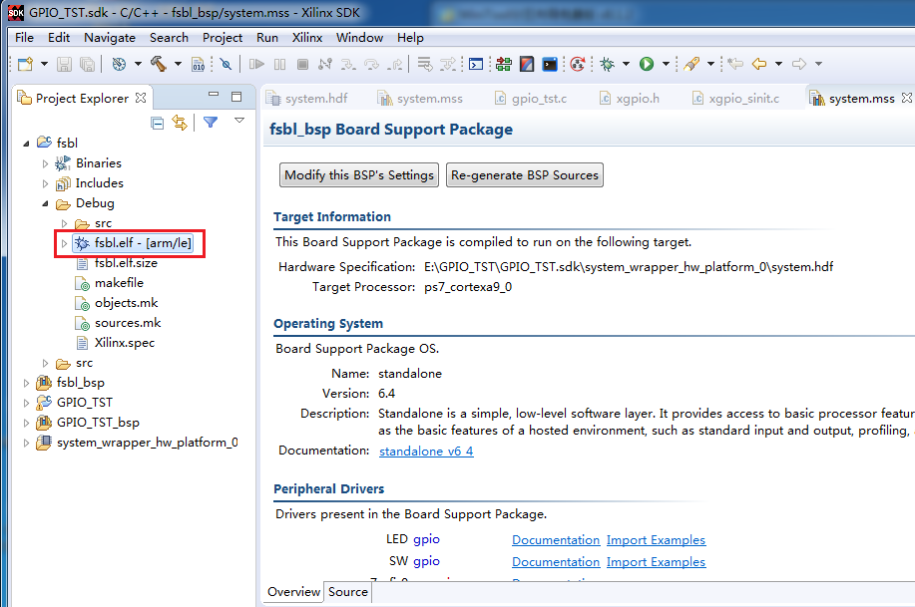
2.生成一级启动文件fsbl.elf
已生成fsbl.elf，点击fsbl.elf，Ctrl+C可直接复制，将fsbl.elf
存于boot_file文件夹中

Slide 15
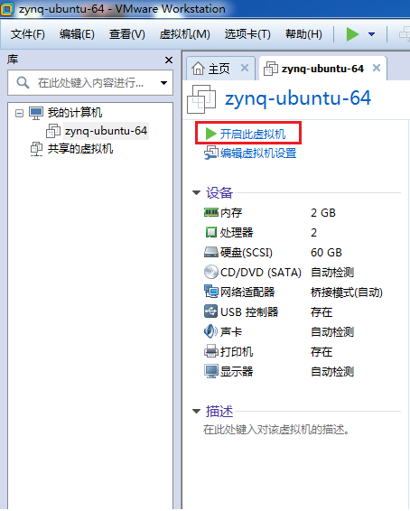
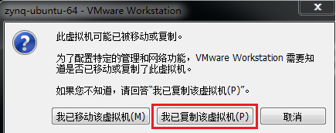
3.生成二级启动文件u-boot.elf
打开虚拟机
选择我已复制该虚拟机

Slide 16
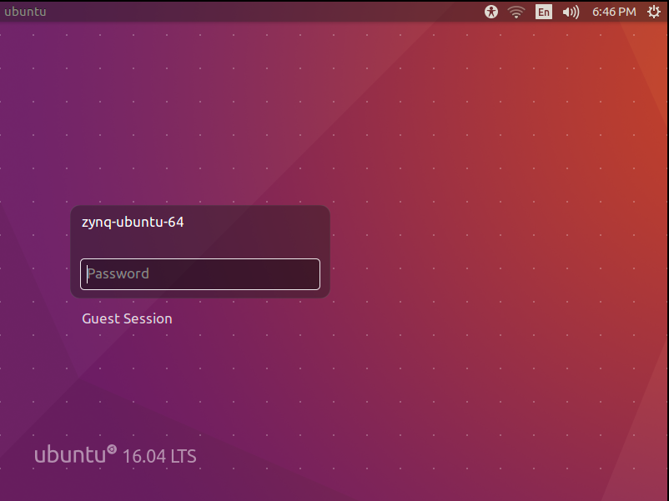
3.生成二级启动文件u-boot.elf
密码为1

Slide 17
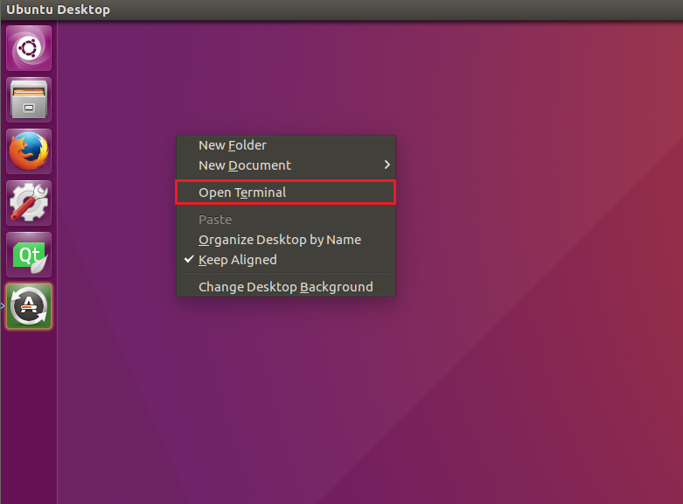
3.生成二级启动文件u-boot.elf
在空白处右击，选择Open Terminal，打开终端

Slide 18
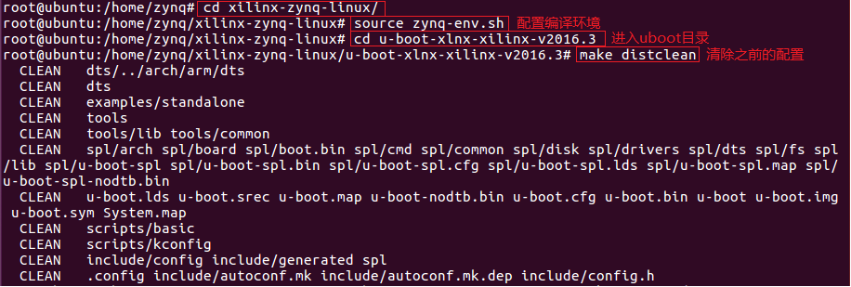
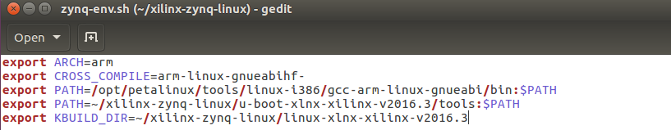
3.生成二级启动文件u-boot.elf
首先获取root权限，密码为1
进入xilinx-zynq-linux配置环境变量,进入uboot清除之前的配置
zynq-env.sh脚本中配置ARM架构、交叉编译器、linux内核和uboot的路径

Slide 19
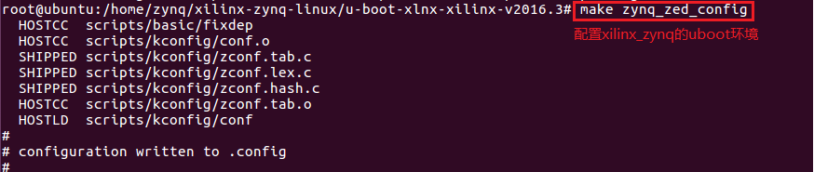
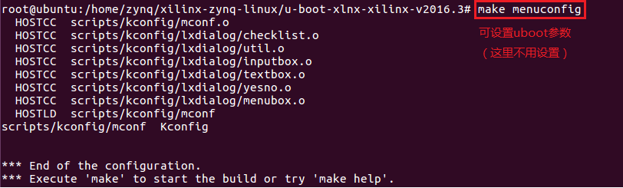
3.生成二级启动文件u-boot.elf
配置xilinx-zynq的uboot环境
输入make menuconfig可配置uboot参数

Slide 20
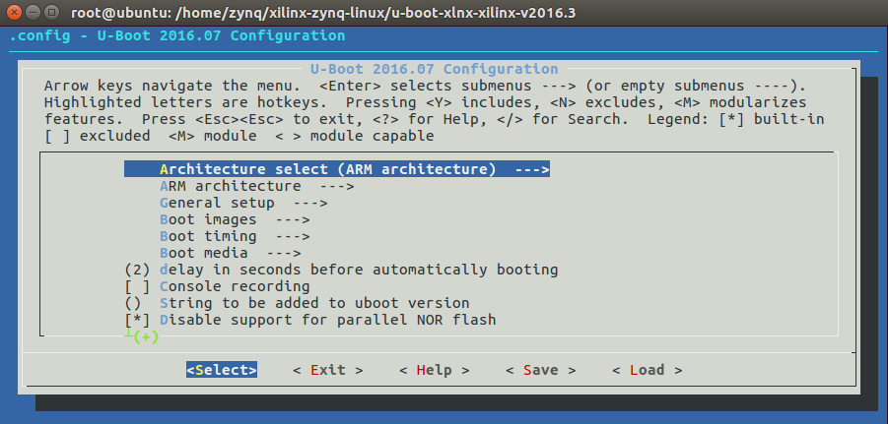
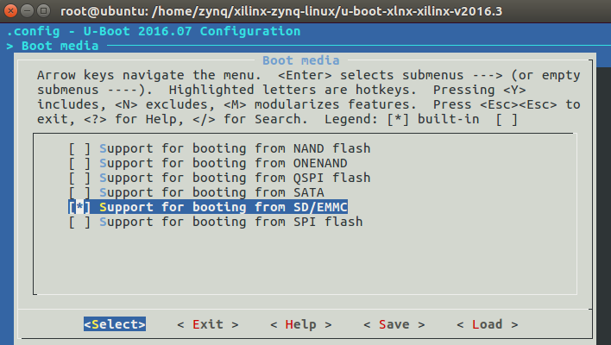

3.生成二级启动文件u-boot.elf
配置界面：
进入Boot media，选
择SD卡内启动uboot
（按空格键选择）
选择Exit退出，选择Yes保存

Slide 21
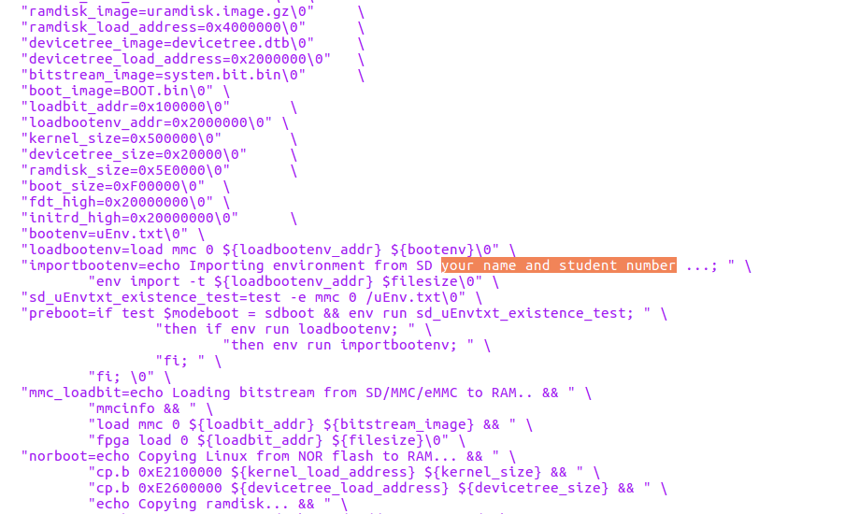
3.生成二级启动文件u-boot.elf
进入xilinx-zynq-linux/u-boot-xlnx-xilinx-v2016.3/include/configs目录，找到zynq-common.h文件。此文件是uboot的配置文件，echo所打印的信息可在linux系统启动时查看。请在zynq-common.h中以下位置添加自己的姓名（拼音）和学号并保存文件

Slide 22
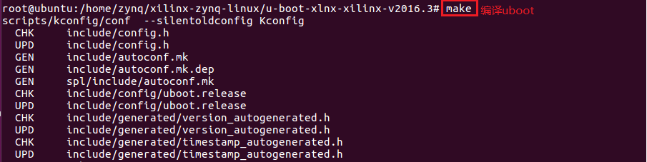
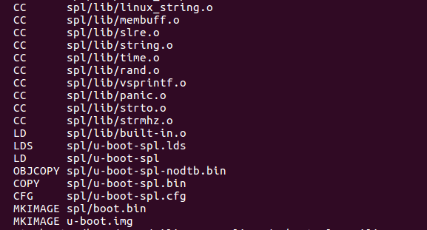
3.生成二级启动文件u-boot.elf
回到终端，输入make命令编译uboot
编译完成

Slide 23
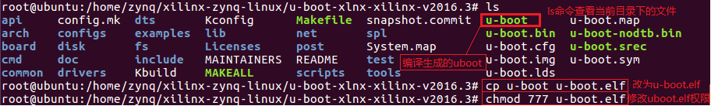
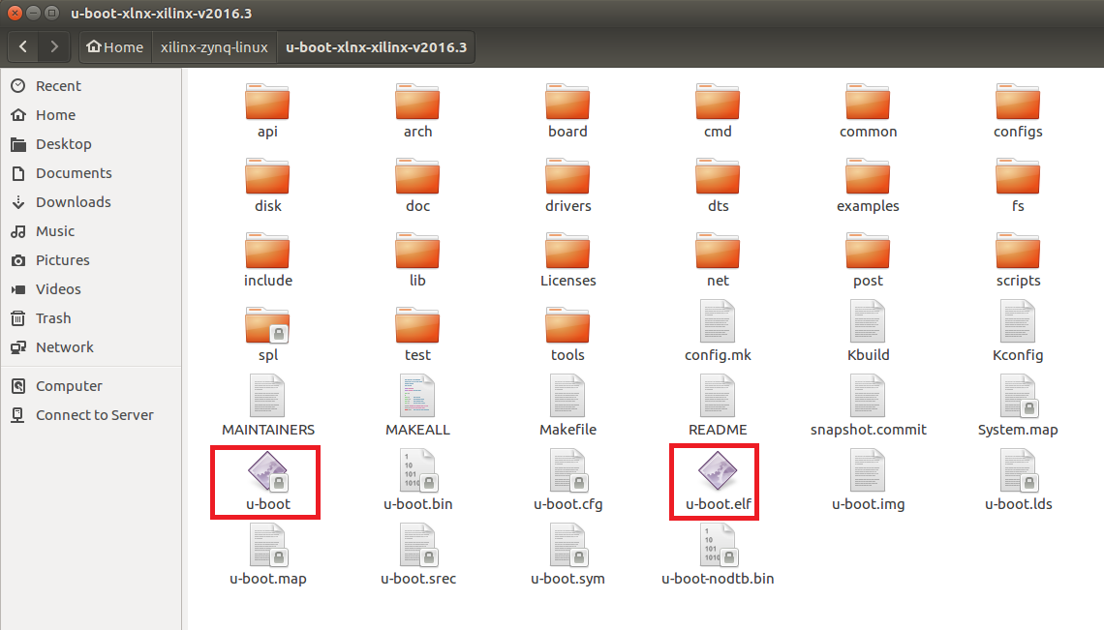
3.生成二级启动文件u-boot.elf
将生成的u-boot修改为u-boot.elf，并修改其权限
uboot目录下
将u-boot.elf放到boot_files文件夹中

Slide 24
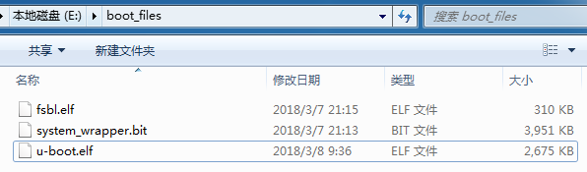
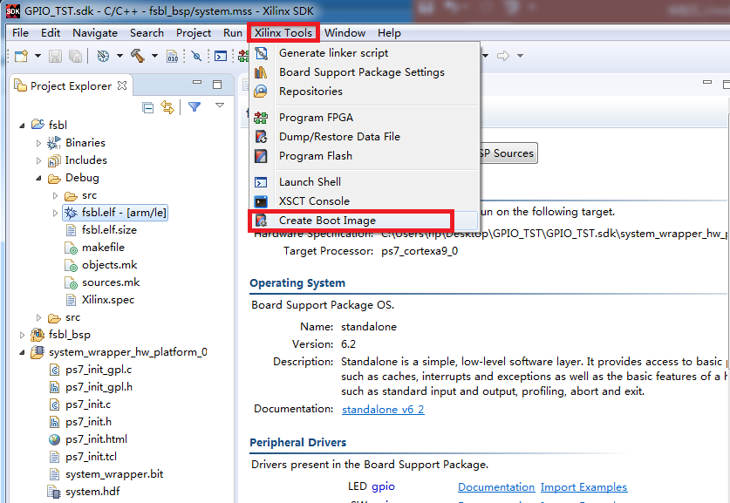
4.生成BOOT.BIN
boot_files中包括三个文件，在SDK中生成BOOT.BIN
在SDK中打开Xilinx Tools——Create Boot Image

Slide 25
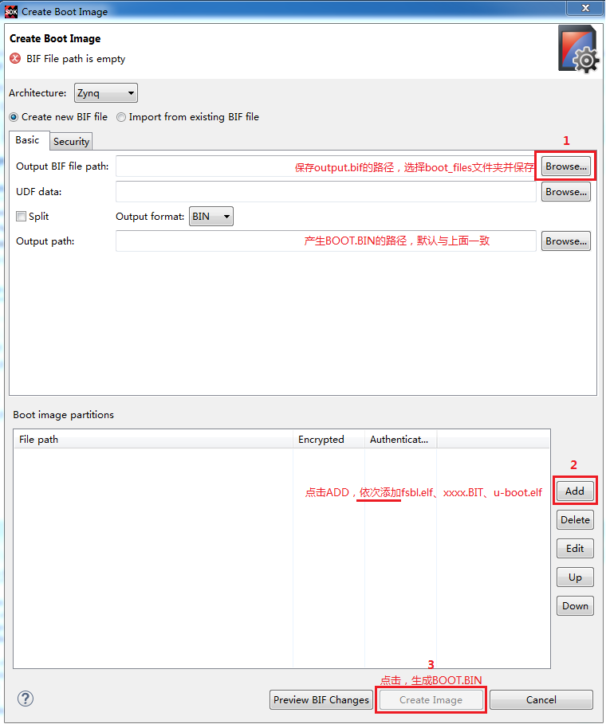
4.生成BOOT.BIN
按照图中顺序依次添加文件
生成BOOT.BIN

Slide 26
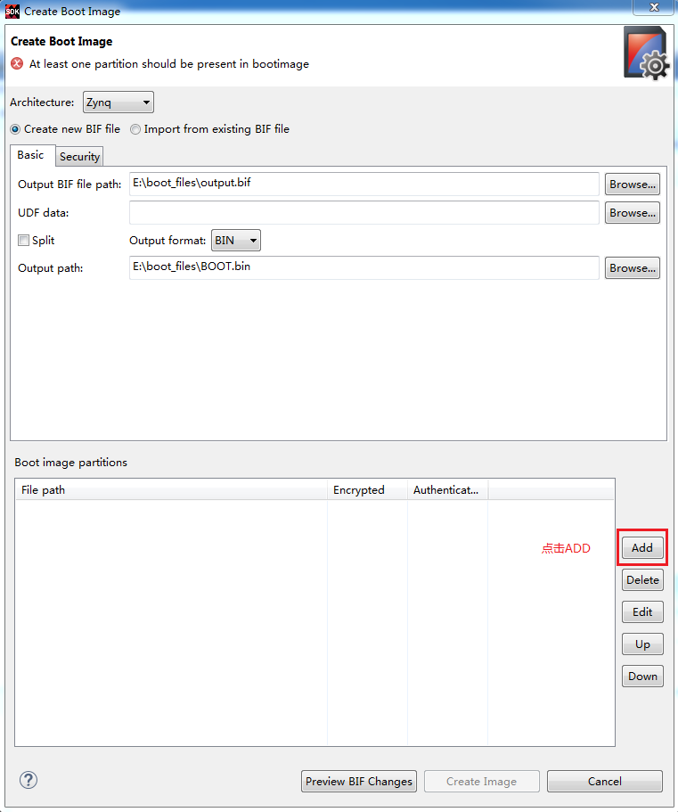
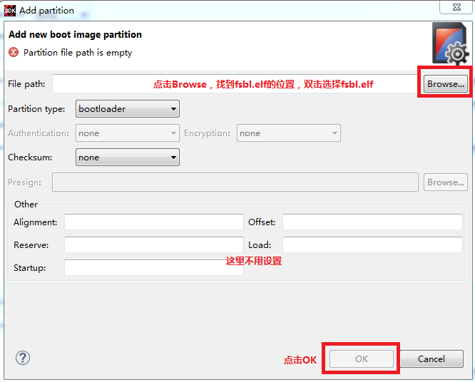
4.生成BOOT.BIN
以添加fsbl.elf为例

Slide 27
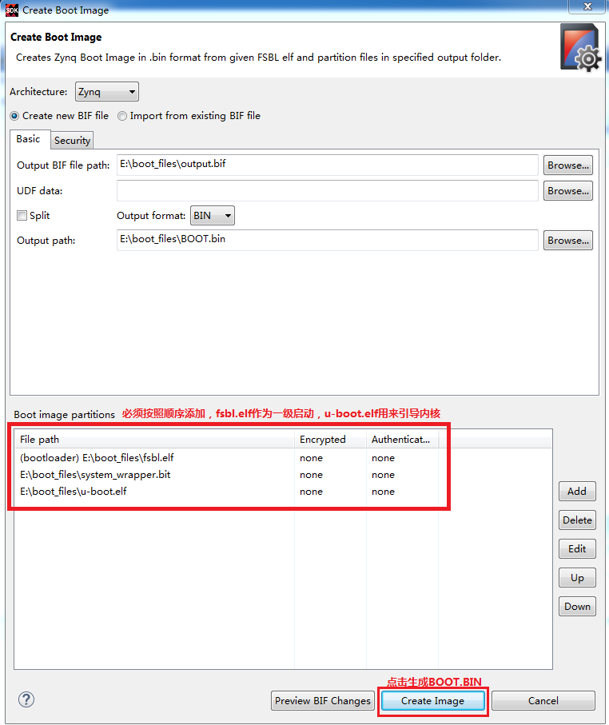
4.生成BOOT.BIN
同样的方式添加BIT文件和u-boot.elf，添加完成：
生成的BOOT.BIN在boot_files中

Slide 28
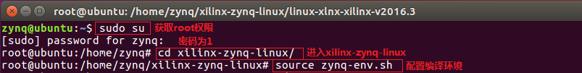
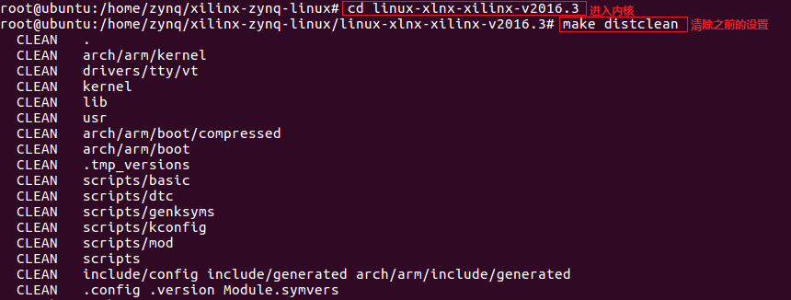
5.生成内核uImage
再打开一个终端，获取root权限，配置编译环境
进入Linux内核目录，清除之前的配置

Slide 29
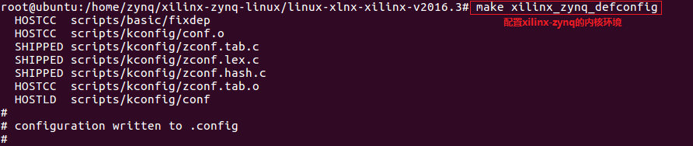
5.生成内核uImage
进行xilinx-zynq默认配置
将uboot目录下tools中的mkimage拷贝至/usr/bin/下面
并修改权限，用于编译内核

Slide 30
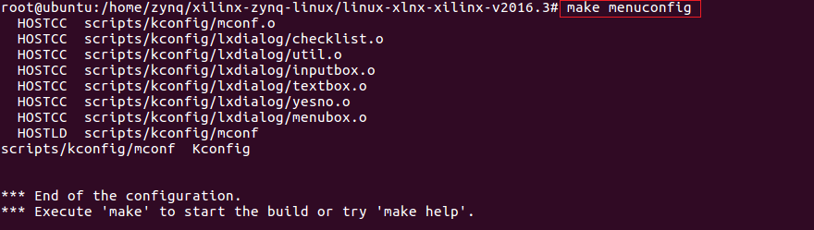
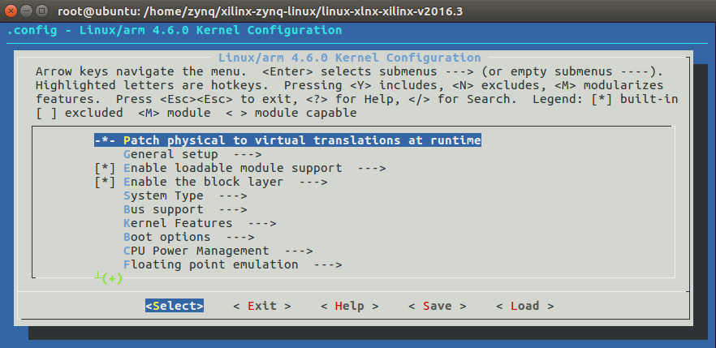
5.生成内核uImage
若有需要可输入
make menuconfig进入内核参数配置界面，这里不需要配置
内核配置界面：
不需要配置，选择
Exit退出配置界面

Slide 31
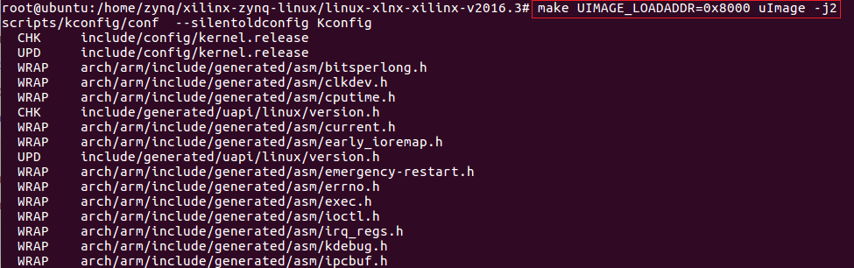
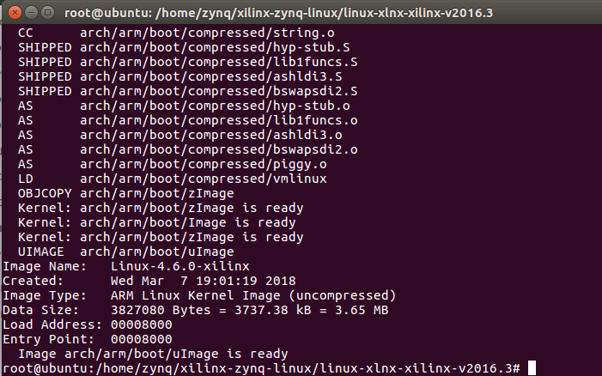
5.生成内核uImage
输入make UIMAGE_LOADADDR=0X8000 uImage -j2编译内核：
注意UIMAGE和uImage
中的‘I’都是大写的i
等几分钟，内核编译完成：

Slide 32
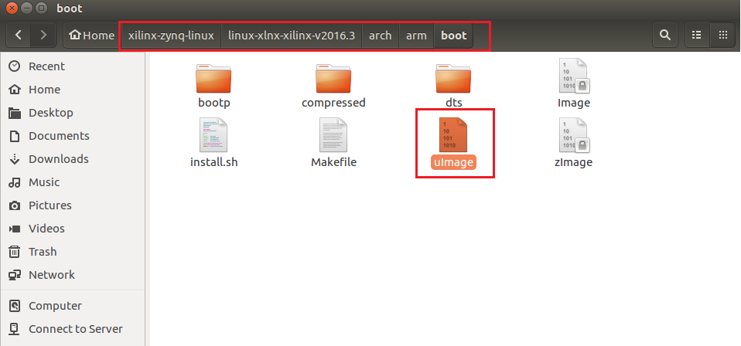
5.生成内核uImage
生成的内核为arch/arm/boot/下的uImage，需修改其权限：
将uImage复制到boot_files中

Slide 33
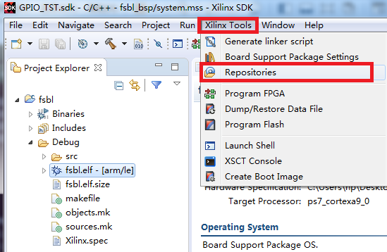
6.生成设备树devicetree.dtb
SDK中可依据硬件工程生成设备树源文件，为在SDK中生成与硬件工程适配的设备树，需要在SDK中先加载设备树资源包
在SDK中打开Xilinx -> Respositories

Slide 34
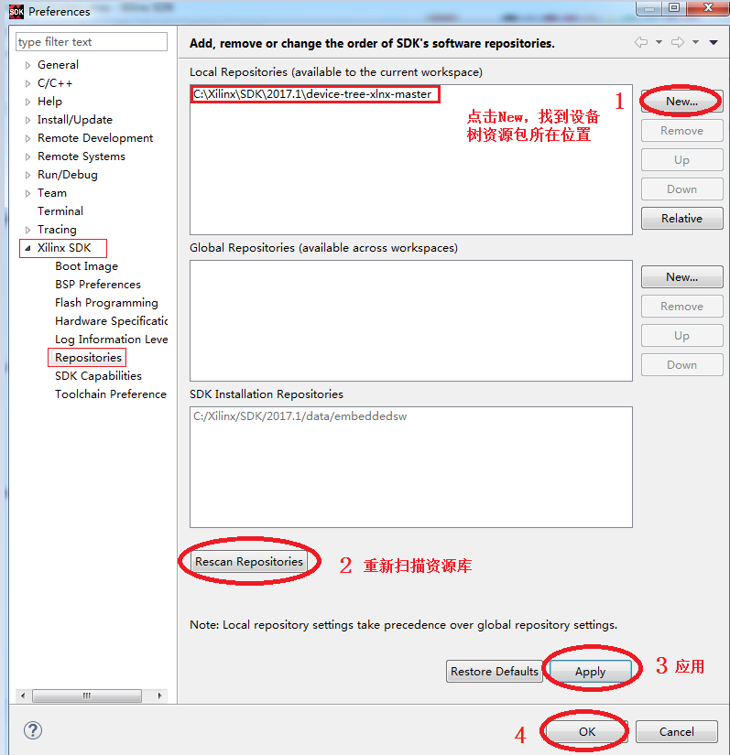
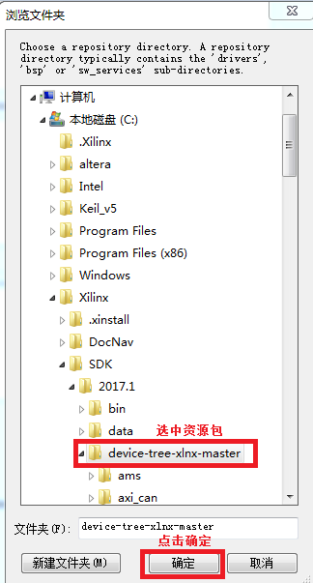
6.生成设备树devicetree.dtb
设备树资源包在Vivado安装目录下，如下图所示位置，
在Xilinx SDK -> Repositories中点击New，找到设备树资源包，点击Rescan Repositories，点击OK完成加载

Slide 35
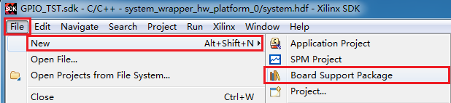
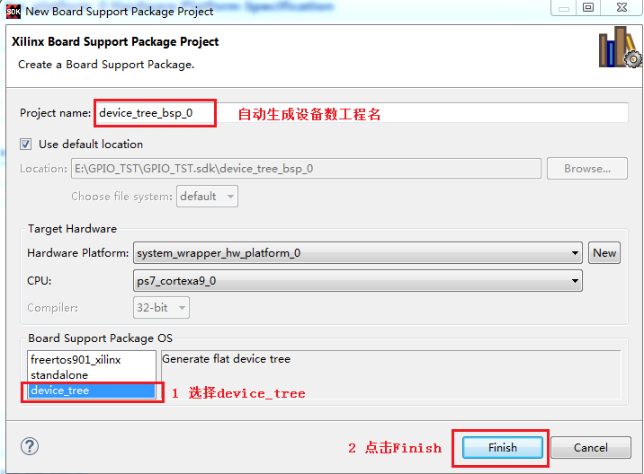
6.生成设备树devicetree.dtb
创建设备树BSP
点击File->New->Xilinx Board Support Package
在Board Support Package OS选择device_tree。

Slide 36
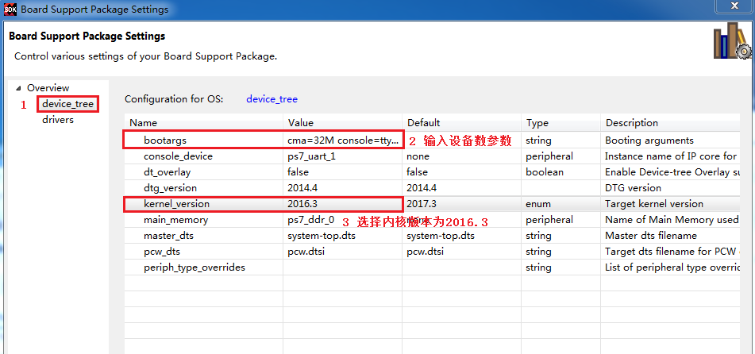
6.生成设备树devicetree.dtb
设置设备数参数，bootargs设为cma=32M console=ttyPS0,115200 root=/dev/mmcblk0p2 rw earlyprintk rootfstype=ext4 rootwait devtmpfs.mount=1，内核版本设为2016.3，设置完成后点击“OK”生成设备树文件。

Slide 37
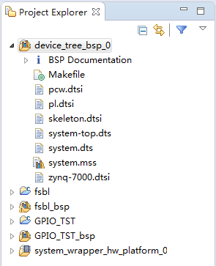
6.生成设备树devicetree.dtb
生成的设备树工程:

Slide 38

6.生成设备树devicetree.dtb
复制device_tree_bsp_0到虚拟机中，在device_tree_bsp_0所在目录下打开终端输入
dtc -I dts -O dtb -o devicetree.dtb ./device_tree_bsp_0/system-top.dts
会在目录下产生devicetree.dtb，将devicetree.dtb存于boot_files文件夹中

Slide 39

7. SD卡启动Linux操作系统
至此，boot_files中应有的文件如下，其中uEnv.txt是uboot配置过程中调用的文件，可以设置内核、设备树、文件系统的启动参数，此文件已提供，可直接拷贝使用。
将SD卡插入读卡器，读卡器插入电脑，将BOOT.BIN、devicetree.dtb、uEnv.txt、uImage拷贝至SD卡BOOT分区，拔下SD卡，插到板子的SD卡插槽里，将模式拨码开关的3和4拨到下面，表示从SD卡启动
注意：
1. Windows下只能读到BOOT分区，虚拟机下可读到BOOT和rootfs两个分区
2. 从板子上插拔SD卡最好断电操作
3. 从板子上拔出SD卡时，需先将SD卡往里面按一下才会弹出，不要直接拔出

Slide 40


7. SD卡启动Linux操作系统
打开串口
UART线连接板子和PC机，查看端口号，打开桌面串口工具
Putty，设置波特率和端口号。
查看端口号：右击桌面计算机→ 管理 → 设备管理器 → 端口

Slide 41


7. SD卡启动Linux操作系统
开发板上电，若串口打印如下，则linux系统启动成功：
uboot启动倒计时之前可看到你的学号和姓名

